Slide 1

Instituto Superior SISE · Desarrollo de Sistemas de Información · E-Business
VetPet Connect
Portal integral de comercio electrónico y salud animal para VetPet Surco E.I.R.L.
Proyecto de Investigación Aplicada
Antony Brahams Paredes Paulino
Semestre VI · Año académico 2026 · Lima, Perú
Notes:
Buenas tardes. Voy a presentar VetPet Connect, la plataforma de comercio electrónico y salud animal que desarrollé para VetPet Surco, una veterinaria de barrio de Santiago de Surco.

Slide 2
Lo que veremos
Del problema del negocio al sistema funcionando
1
El negocio y su problema
Diagnóstico, misión, visión y objetivos medibles
2
El modelo e-Business
B2C y la integración con CRM, ERP, SRM y E-Procurement
3
Arquitectura y contenidos
Con qué está construido y qué publica
4
Reglas, carrito y pago
Las 22 reglas, el flujo de compra y la pasarela
5
Seguridad, CMS y marketing
Cómo se protege y cómo se da a conocer
6
Entregable y conclusiones
Lo que se puede ver funcionando hoy
Notes:
Seis bloques. El hilo es siempre el mismo: cada decisión técnica responde a un problema del negocio.

Slide 3
La empresa y su problema
MYPE de un local, seis colaboradores, operación totalmente manual
N-01 Agenda telefónica
Citas por llamada y WhatsApp: dos mascotas podían quedar con el mismo veterinario a la misma hora.
N-02 Fichas de cartón
El historial clínico archivado en el local, imposible de consultar de forma remota.
N-03 Inventario en cuaderno
Quiebres de stock del alimento, que es lo que más rota.
N-04 Sin canal en línea
El ingreso dependía del tránsito peatonal y caía fuera de campaña.
N-05 Sin recordatorios
El dueño olvidaba la vacuna y la recompra: se perdía la fidelización.
Fuente: entrevistas a gerencia, veterinarios y encargada de tienda, más la observación de una jornada completa de atención.
Notes:
Estos cinco problemas son el origen de todo. Cada requerimiento del sistema responde a uno de ellos, y eso está trazado en el documento.

Slide 4
Misión, visión y objetivos
Lo que la empresa quiere y cómo sabremos si se logró
MISIÓN
VISIÓN
Hacerlo simple y predecible
Referente de Lima Sur al 2030
Cuidar la salud de las mascotas de Surco y que para sus dueños sea simple atender a su animal: comprar, reservar su cita y conocer su historia clínica en cualquier momento.
Reconocidos porque ningún cliente olvida un control de salud de su mascota ni se queda sin su alimento.
+30%
−40%
100%
OE-1
OE-2
OE-3
Ventas recurrentes por suscripción
Inasistencias a controles de salud
Ventas con descuento de inventario
6 meses
12 meses
3 meses
Notes:
Los tres objetivos se miden con información que la propia plataforma registra: no hay que montar un estudio aparte para evaluarlos.

Slide 5
Modelo de negocio: B2C
La empresa vende directo al consumidor final, sin intermediarios
Una mascota come todos los meses: el gasto es recurrente y predecible. Quien captura esa recurrencia estabiliza su caja.
FUENTE 1
FUENTE 2 · EL EJE
FUENTE 3
Venta directa
Suscripción mensual
Servicios veterinarios
Catálogo en línea con stock real. Ingreso variable, igual que en el mostrador.
Tres planes: Básico S/ 99, Cuidado S/ 149, Integral S/ 219. Se conoce antes de que empiece el mes.
Consulta, vacunación, desparasitación y grooming. Traen al cliente y con él la venta cruzada.
La oportunidad. El mercado peruano de mascotas crece de forma sostenida, pero la venta por canal electrónico sigue siendo una fracción menor del total. Esa brecha es el espacio para un negocio independiente.
Notes:
B2C porque el comprador es el consumidor final, el precio es público y uniforme, y el volumen por transacción es pequeño con frecuencia alta.

Slide 6
Integración de la gestión empresarial
Qué pilares tiene la plataforma y cuál falta
CRM
ERP
SRM
Gestión de clientes
Planificación de recursos
Gestión de proveedores
SÍ
EN PARTE
NO
Ficha del cliente y sus mascotas, historia clínica, pedidos y suscripciones. Ocho correos automáticos y el recordatorio de control a 15 días.
Inventario con descuento en tiempo real, punto de reorden, semáforo y pedidos con sus estados. Falta el kardex y el precio de compra.
No existe. El semáforo avisa que hay que reponer, pero nadie emite la orden de compra: ahí se corta el proceso.
E-Procurement. Con dos o tres proveedores locales no corresponde un modelo completo con subastas ni catálogos de proveedor. Sí corresponde la compra directa automatizada: el semáforo detecta, el sistema arma la orden y el administrador la aprueba.
Notes:
Si preguntan por el SRM: lo reconocemos como brecha y sabemos en qué orden cerrarla. Primero el kardex y el precio de compra, después el proveedor y la orden de compra.

Slide 7
Con qué está construido
Todo estándar y gratuito: la empresa debe poder cambiar de programador
APLICACIÓN
DATOS
ENTORNO
CALIDAD
PHP 8.2
MySQL 8.0
Docker
PHPUnit 11
Laravel 12.69
Plantillas Blade
14 servicios de dominio
10 tablas, InnoDB
Restricciones en el motor
Migraciones versionadas
php:8.2-apache
mysql:8.0
MailHog
263 pruebas
Laravel Pint
Git con ramas
La decisión que sostiene todo lo demás
CAPA 1 · LA APLICACIÓN
CAPA 2 · LA BASE DE DATOS
El servicio decide
El motor la garantiza
Comprueba la regla y responde en lenguaje del cliente.
Aunque un error futuro se salte la capa anterior, el dato inválido no entra.
Notes:
PHP 8.2 y no una versión más nueva es una decisión: Laravel 12 es la última rama que lo admite, y 8.2 es lo que ofrecen los hostings peruanos económicos.

Slide 8
Lo que publica la plataforma
Contenido estático y contenido que sale de la base de datos
ESTÁTICO
DINÁMICO
Lo que se lee sin cuenta
Lo que sale de los datos
Inicio, Nosotros, Productos y Contacto.
Blog corporativo con cuatro artículos que publican el caso del negocio.
Términos y condiciones: pago, despacho, suscripción, derecho de retracto y libro de reclamaciones.
Política de privacidad conforme a la Ley N.° 29733, con derechos ARCO y uso de cookies.
Catálogo con el stock real y el semáforo de reposición.
Carrito persistente con subtotales recalculados.
Historial de pedidos con su estado y el resultado del cobro.
Agenda que muestra solo los horarios realmente libres.
Historia clínica con la fecha del próximo control.
Mapa del sitio generado desde las páginas y los artículos.
Notes:
El modelo implementado es una tienda virtual, pero acoplada a un módulo de salud animal: esa combinación es la que genera el motivo del siguiente contacto.

Slide 9
Las 22 reglas del negocio
Políticas de la empresa, no decisiones técnicas
Cuentas y mascotas
Un solo perfil por persona, un correo por cuenta, contraseñas que nadie puede leer y toda mascota con dueño.
RN-01 a RN-04
Catálogo e inventario
Código irrepetible, nunca precio cero, stock que no baja de cero y aviso al llegar al punto de reorden.
RN-05 a RN-08
Carrito y pedido
Un producto por pedido, cantidades positivas, precio congelado, pedido todo o nada y estados que no se saltan.
RN-09 a RN-14
Suscripción
El cliente pausa o cancela cuando quiera, frecuencia fija de 30 días y sin planes duplicados.
RN-15, RN-16, RN-22
Agenda y clínica
Un horario por veterinario, toda cita con desenlace, una historia por atención y aviso 15 días antes.
RN-17 a RN-20
Pago
El pedido pasa a pagado solo si la pasarela aprueba el cobro.
RN-21
Cada una de las 22 reglas tiene al menos una prueba automatizada que se ejecuta contra base de datos real antes de cada entrega.
Notes:
La diferencia entre decir que el sistema cumple las reglas y demostrarlo: si un cambio futuro rompe una, la prueba lo dice en el momento.

Slide 10
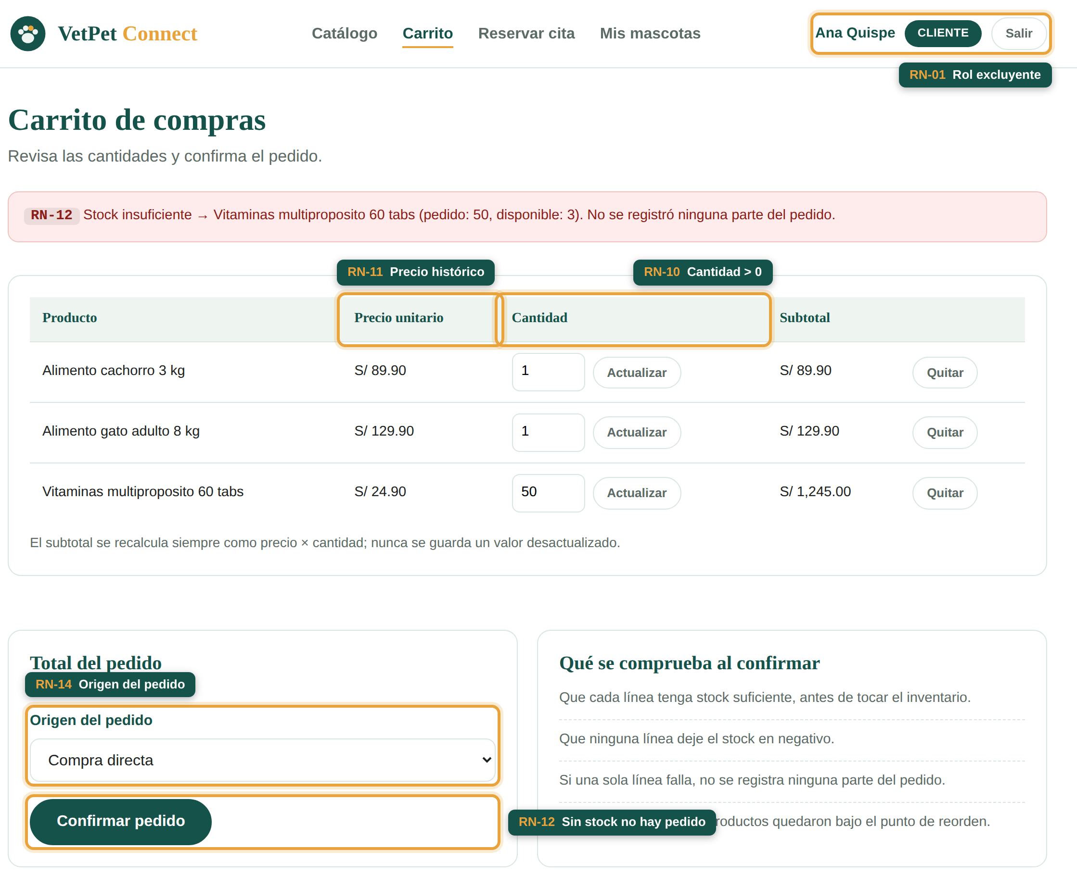
El recorrido de compra
Del catálogo al pago, paso a paso
1
2
3
4
5
Catálogo
Carrito
Confirma
Paga
Recibe
Filtra por categoría y ve el stock real
Acumula, ajusta cantidades, precio congelado
Todo o nada: bloquea, verifica y descuenta
La pasarela aprueba o rechaza
Confirmación, comprobante y alerta de reposición
El paso 3 es donde se juega la integridad. Cuando dos clientes compran la última unidad en el mismo instante, el bloqueo por fila garantiza que uno obtenga el pedido y el otro reciba el aviso de falta de stock. El inventario nunca queda en negativo y no se emiten pedidos incompletos.
Notes:
La captura de abajo es el sistema real bloqueando una compra sin stock, con la regla RN-12 señalada sobre el aviso.

Slide 11
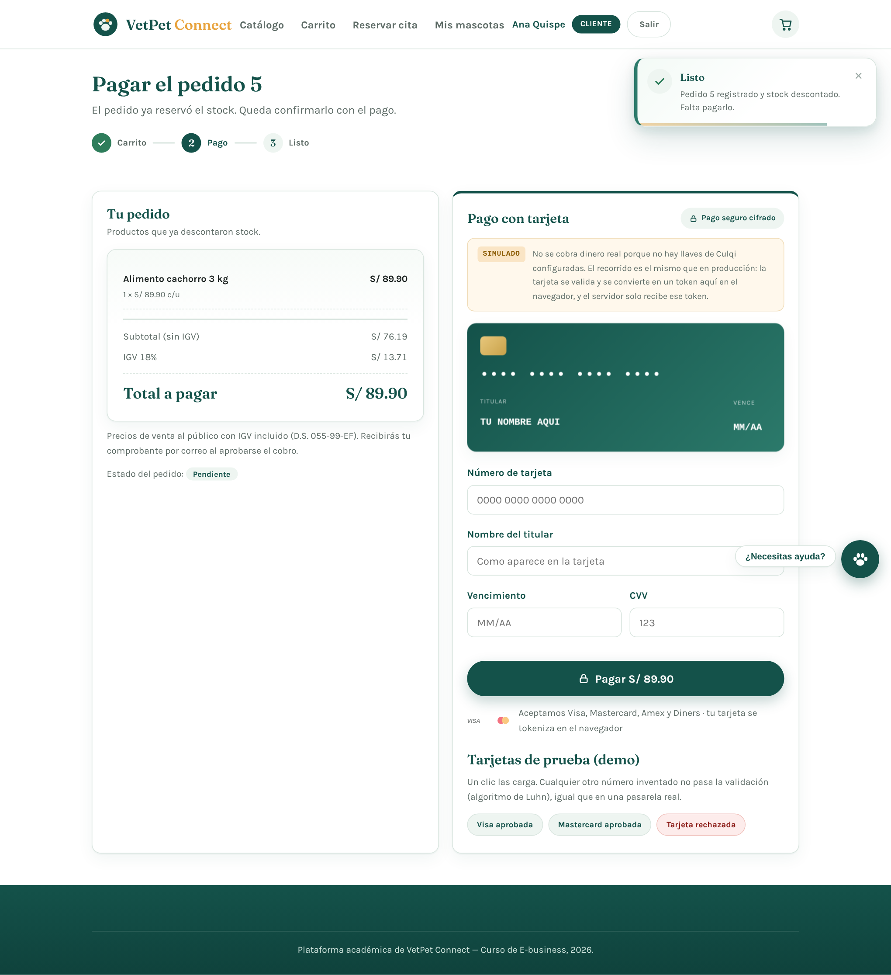
Pasarela de pagos y normativa
Cobro real sin guardar datos de tarjeta
EL COBRO
Culqi tras una interfaz propia
La pasarela es intercambiable: cambiar de proveedor es escribir otra implementación sin tocar el resto. No guardamos números de tarjeta: solo la marca, los cuatro últimos dígitos y el resultado.
LO LEGAL
Accesible sin cuenta
Términos y condiciones con el derecho de retracto del Código del Consumidor (Ley 29571) y el libro de reclamaciones.
Política de privacidad conforme a la Ley 29733, con los derechos ARCO.
Notes:
Un cobro rechazado deja el pedido pendiente con el intento registrado y el cliente puede reintentar: eso es la regla RN-21.

Slide 12
Seguridad de las transacciones
Capas, porque una sola medida no alcanza
Datos en tránsito
Inyección de SQL
Cifrado TLS sobre HTTPS
Consultas parametrizadas, sin concatenar entrada
Contraseñas
Abuso de formularios
Hash de un solo sentido: nadie puede leerlas
Límite de peticiones por minuto
Datos de tarjeta
Sobreventa
Tokenizados por la pasarela; no se almacenan
Bloqueo por fila dentro de la transacción
Acceso ajeno
Error de programación futuro
Control por perfil: un cliente no entra al panel
Restricciones en las propias tablas
Falsificación de peticiones
Archivos de configuración
Testigo anti-CSRF en todos los formularios
La raíz pública apunta a public/, no al proyecto
Notes:
La idea de fondo: las reglas críticas no se hacen cumplir solo en la pantalla. La pantalla cambia y el código se equivoca; una restricción en la tabla rechaza el dato venga de donde venga.

Slide 13
Gestor de contenidos y marketing digital
Por qué no un CMS genérico, y cómo se da a conocer el sitio
CMS
EL GESTOR
Gestor propio, no WordPress
Tres piezas, tres editores
Un CMS genérico resuelve la vitrina y el carrito, pero no la agenda sin cruces, ni la historia clínica, ni la suscripción que se posterga si falta stock. Habría que desarrollar a medida lo específico, sobre una base ajena.
Panel del Administrador para el contenido diario. Archivos de contenido editorial para el blog y el asistente. Plantillas de presentación con diseño heredado.
E-Marketing: cómo llega el cliente y cómo se queda
Captación
Contenido orgánico en redes, campañas segmentadas por distrito y programa de referidos.
Boletín
Alta con consentimiento expreso, separado de los avisos del servicio, y baja con un clic.
SEO
Metadatos por página, Open Graph, enlace canónico, sitemap.xml generado y robots.txt que bloquea la plataforma.
Alta en buscadores
Registro en Google Search Console y Bing Webmaster Tools, enviando el mapa del sitio.
Notes:
Lo del CMS conviene decirlo en positivo: no es que no supiéramos usar WordPress, es que el núcleo del problema no es de comercio genérico.

Slide 14
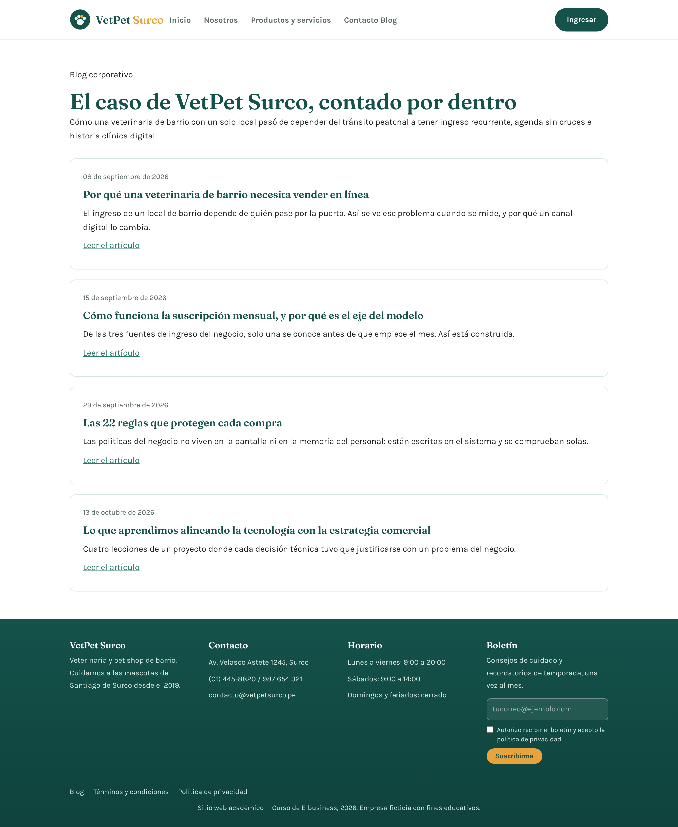
El entregable digital
El caso publicado y la evidencia de la plataforma
BLOG CORPORATIVO
Cuatro artículos en /blog
Por qué vender en línea · Cómo funciona la suscripción · Las 22 reglas que protegen cada compra · Lo que aprendimos alineando TI con el negocio.
CAPTURAS
Evidencia de la simulación
Carrito, carrito bloqueado por stock, pasarela de pago, agenda, historia clínica e inventario, con su regla señalada.
Notes:
Aquí se muestra la URL pública del despliegue. El blog es parte de la misma plataforma, no un sitio aparte.

Slide 15
Conclusiones
Qué gana la empresa y qué aprendimos
VENTAJAS COMPETITIVAS
LECCIONES APRENDIDAS
Lo que gana el negocio
Lo que nos dejó el proyecto
El ingreso deja de depender del tránsito peatonal: una parte del mes siguiente se conoce por adelantado.
El negocio opera fuera del horario del local, sin ampliar la planilla.
La información deja de perderse: el historial pasa de archivo muerto a generar ingresos.
Canal de comunicación propio, sin pagar por cada contacto.
Las reglas dejan de depender de las personas.
El requerimiento manda y la tecnología obedece.
Avisar no es resolver: el semáforo no repone.
Construir también sirve para descubrir requerimientos.
Lo que no se mide, no se entregó.
Declarar lo que queda fuera es parte del trabajo.
Notes:
Las cinco lecciones son las del documento. La quinta es la que más defiende el trabajo: reconocer la brecha del SRM con su razón y su plan vale más que una presentación sin fisuras.

Slide 16
Gracias
Las reglas del negocio viven en el sistema.
No en la pantalla ni en la memoria del personal: por eso se comprueban solas. Y por eso una veterinaria de barrio puede saber, antes de que empiece el mes, cuánto va a facturar.
Antony Brahams Paredes Paulino
VetPet Connect · E-Business · Instituto Superior SISE · 2026
Notes:
Cierre. Quedo atento a sus preguntas.

